Slide 1
(12 - 2): تجربة عشوائية: الأحداث والاحتمال إعداد المعلمة: أ. نوره راشد
رئيسة قسم الرياضيات : هنادي العمران
مديرة المدرسة : أ / ليلى حسين اكبر

Slide 3
اختاري بطاقة ليظهر السؤال

Slide 4
أوجدي الناتج :
2 × 3 × 2 =
12
عودة

Slide 5
أوجدي الناتج:
5 × 5 =
كم عمرك .؟
25
عودة

Slide 6
أين تسكن ؟
أوجدي الناتج:
2 × 2 =
4
عودة

Slide 7
ما هي فاكهتك المفضلة ؟
أوجدي الناتج:
3 × 3 =
9
عودة

Slide 8
هل لديك أخوة ؟
باستخدام مبدأ العد أوجدي عدد النتائج من رمي قطعة نقود معدنية ثم مكعب نرد:
2 × 6 = 12
عودة

Slide 10
صفحة 192

Slide 11
حدث مركب
حدث مركب
حدث بسيط
حدث مستحيل
حدث بسيط
صفحة 193
حدث مؤكد

Slide 12
-

Slide 18
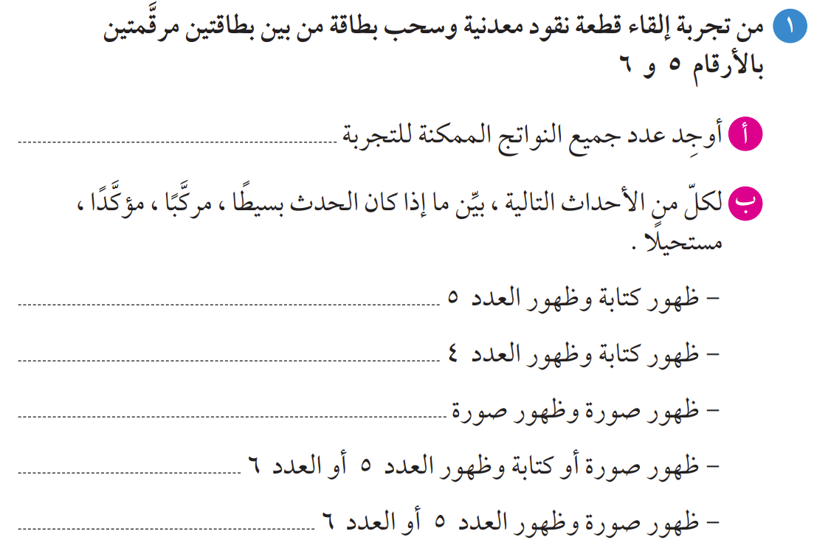
2 × 2 = 4
حدث بسيط
حدث مستحيل
حدث مستحيل
حدث مؤكد
حدث مركب

Slide 19
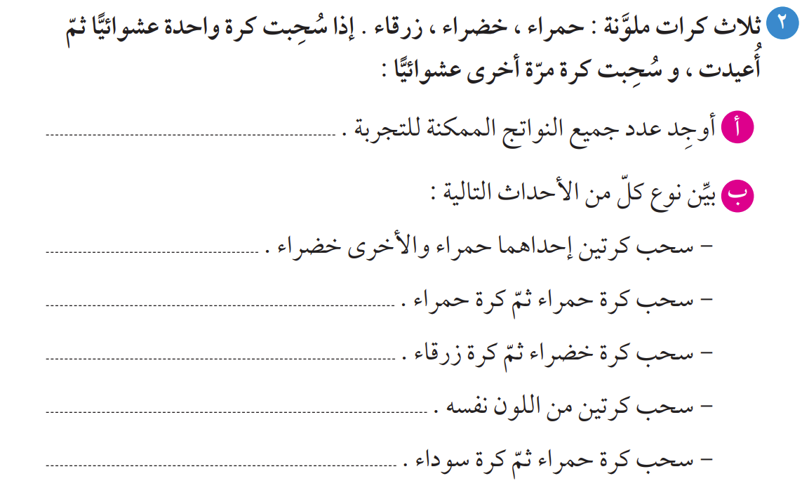
3 × 3 = 9
حدث بسيط
حدث بسيط
حدث بسيط
حدث مركب
حدث مستحيل

Slide 20
5 × 5 = 25
حدث بسيط
حدث مركب
حدث بسيط

Slide 21
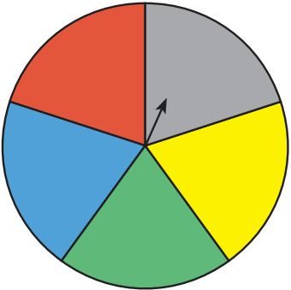
حدث مركب
حدث مركب
حدث مستحيل

Slide 22
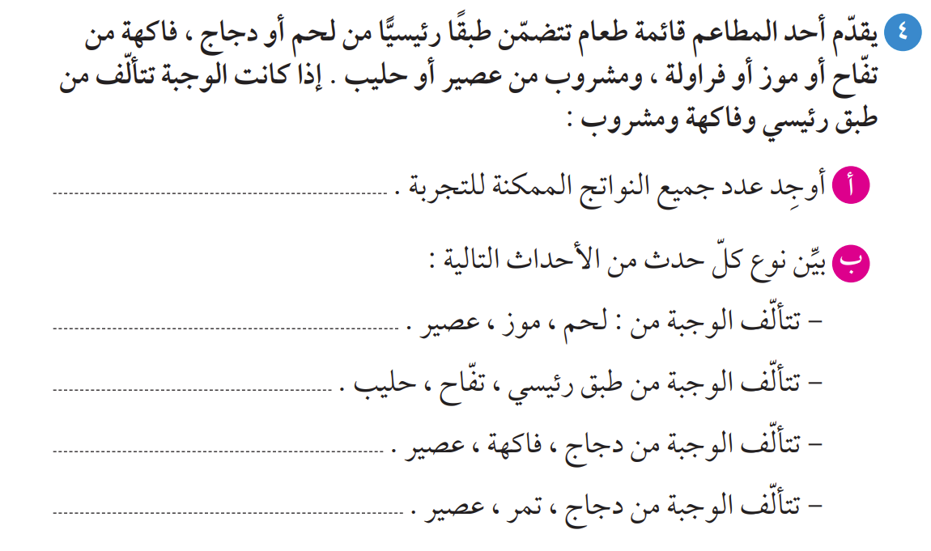
2 × 3 × 2 = 12
حدث بسيط
حدث مركب
حدث مركب
حدث مستحيل

Slide 23
اختاري الإجابة الصحيحة :

Slide 24
ماذا تعلمنا اليوم ؟

